Slide 1
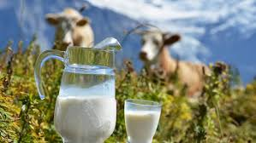
Почему же скисает моё любимое молоко?
Исследовательскую работу выполнил ученик 2 «А» класса
МБОУ СОШ № 17 г Димитровграда
Полянин Павел.
Руководитель Евстратова Ирина Владимировна.

Slide 2
Обоснование актуальности исследования.
Я так люблю молоко!
Я люблю пить его просто так.
Люблю добавлять молоко в чай.
Также я люблю и кисломолочные продукты.
Но я не могу понять, почему иногда молоко скисает?

Slide 3
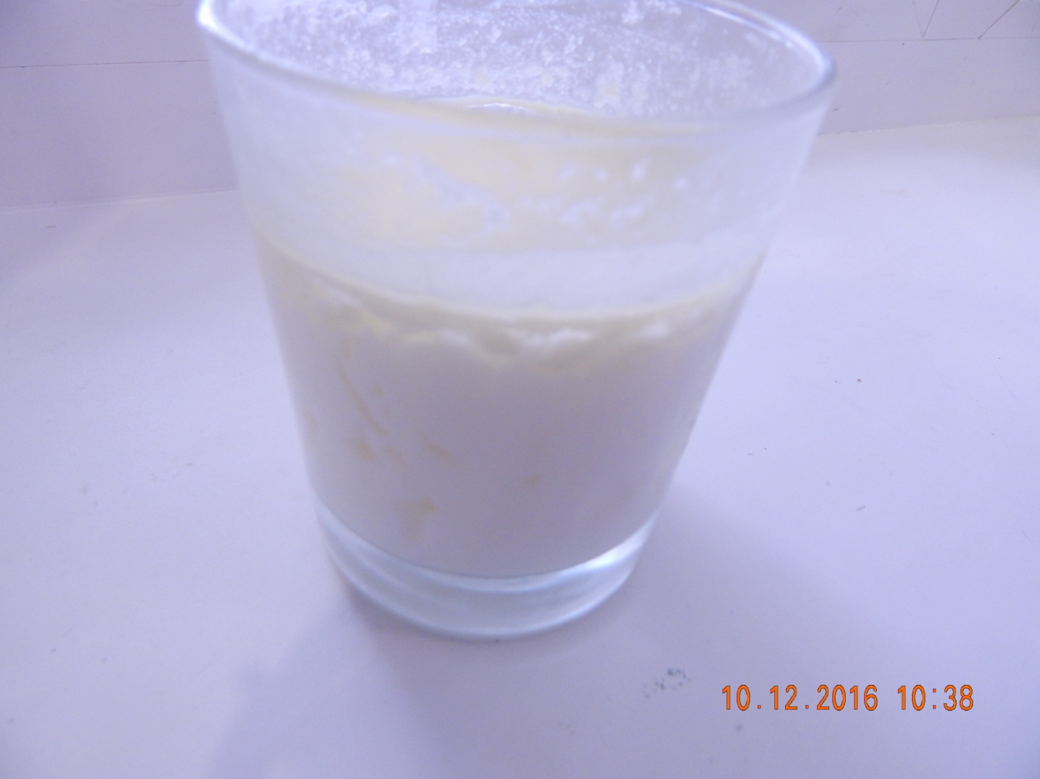
Цель исследовательской работы: выяснить причину скисания молока.

Slide 4
Задачи исследовательской работы:
- узнать состав и свойства молока;
- провести опыты с молоком;
- выяснить, что может ускорить и замедлить процесс скисания молока;
- определить, что является причиной скисания молока

Slide 5
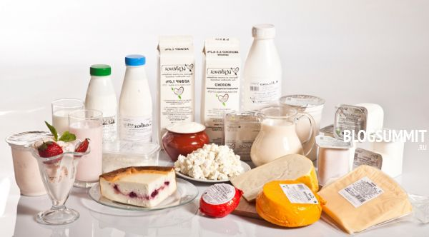
Важно.
Свежее молоко – это вкусный и полезный продукт, его любят и взрослые и дети.
Кроме того, из молока изготавливают:
- творог,
- сыр,
- масло,
- сметану,
- кефир
- и многие другие вкусные и полезные продукты.

Slide 6
Чтобы узнать, почему скисает молоко, я провел три опыта:
Сравнение: что произойдет со стаканом молока с течением времени в холодильнике и в теплом месте.
Получение кефира из молока путем добавления в молоко молочнокислых бактерий.
Моментальное скисание молока.

Slide 7
Опыт №1 (день первый).
Сравним, что произойдет с молоком, если один стакан оставить в теплом месте, а другой стакан поставить в холодное место.
1. Я налил стакан молока и поставил его в холодильник.
2. Затем я налил второй стакан молока и поставил его на подоконник.

Slide 8
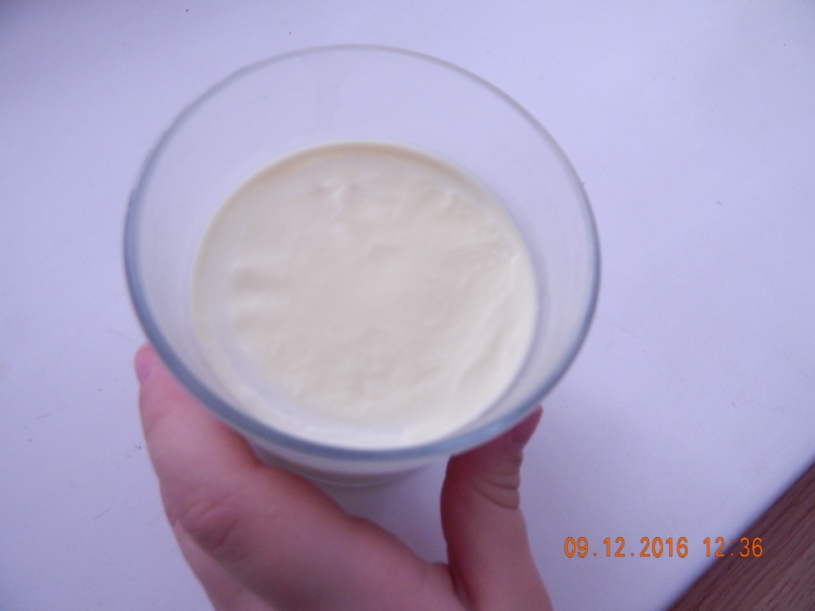
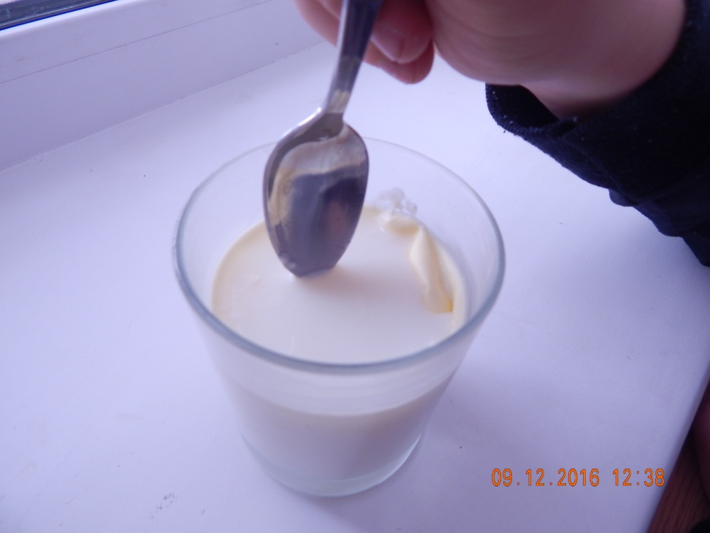
Опыт №1 (день второй).
Спустя сутки проверил :
В молоке плавает очень много маленьких капелек молочного жира.
Этот жир легче воды и поэтому, со временем, он всплывает наверх – образуется слой сливок.
Но молоко во втором стакане не скисло

Slide 9
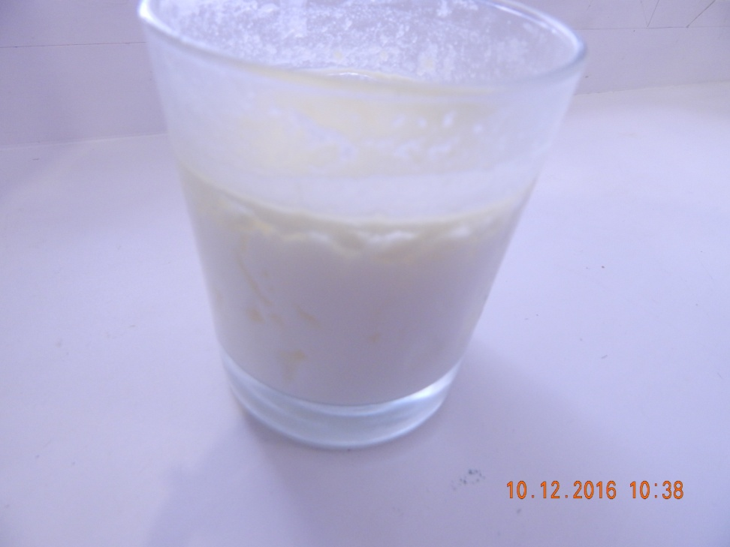
Опыт №1 (день третий).
На вторые сутки я проверил, что теперь произошло с молоком во втором стакане.
Теперь видно,
что молоко во втором стакане скисло.
Я попробовал что получилось. А получилась отличная
простокваша.

Slide 10
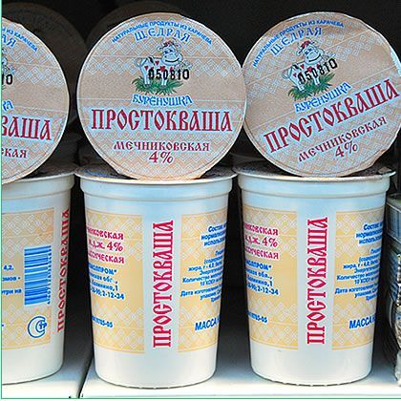
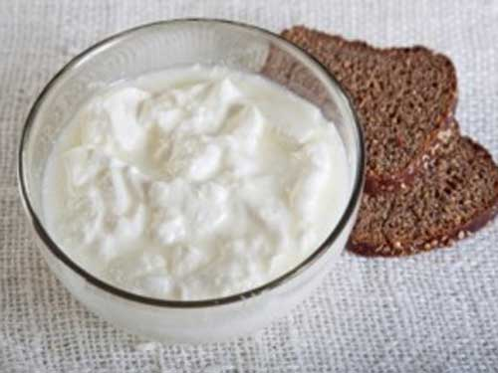
ВАЖНО.
Польза простокваши заключается в том, что она легко усваивается человеческим организмом.
Еще простокваша богата на витамины, сахар, крахмал и пищевые волокна.

Slide 11
Опыт №1 (день третий).
Я посмотрел, что произошло с молоком в холодильнике в первом стакане.
На вид оно не изменилось.
Тогда я подогрел стакан с молоком из холодильника и попробовал его.
Молоко из первого стакана, находившееся в холодильнике, сохранило свой вкус.

Slide 12
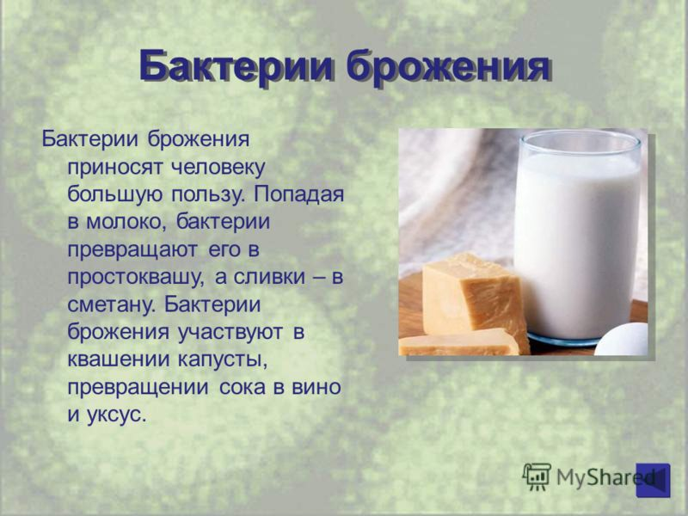

Итог опыта №1.
В том, что молоко во втором стакане скисло, виноваты крошечные бактерии брожения.
Эти бактерии летают в воздухе.
Значит, благоприятная среда для работы бактерий брожения, - теплое место, а в холодном месте они размножаютcя медленно.

Slide 13
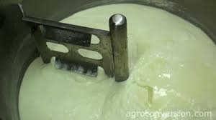
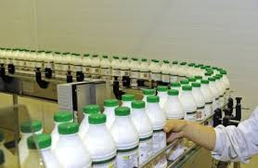
ИНТЕРЕСНО.
ПРОИЗВОДСТВО
КЕФИРА.

Slide 14
А можно ли заставить молоко скиснуть другим способом?
ведь кроме простокваши, есть еще кефир.
На молочном заводе, чтобы получить кефир, в молоко добавляют специальные молочнокислые бактерии.

Slide 15
Опыт №2 (день первый).
Я тоже решил провести свой опыт и получить кефир.
Для этого опыта я налил стакан молока и добавил в него молочнокислые бактерии.
Я воспользовался готовым заводским кефиром,
ведь в нем так много молочнокислых бактерий!
И снова поставил стакан с молоком в теплое место.

Slide 16
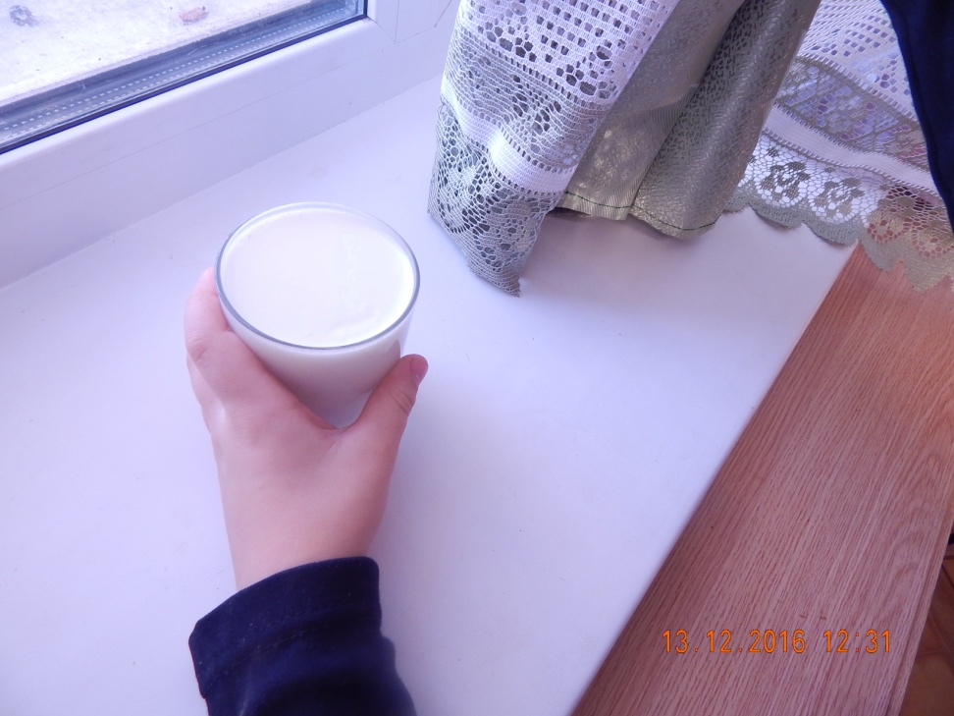
Опыт №2 (день второй).
НА ВТОРЫЕ СУТКИ Я ПОСМОТРЕЛ, ЧТО ПРОИЗОШЛО С МОЛОКОМ В СТАКАНЕ.

Slide 17
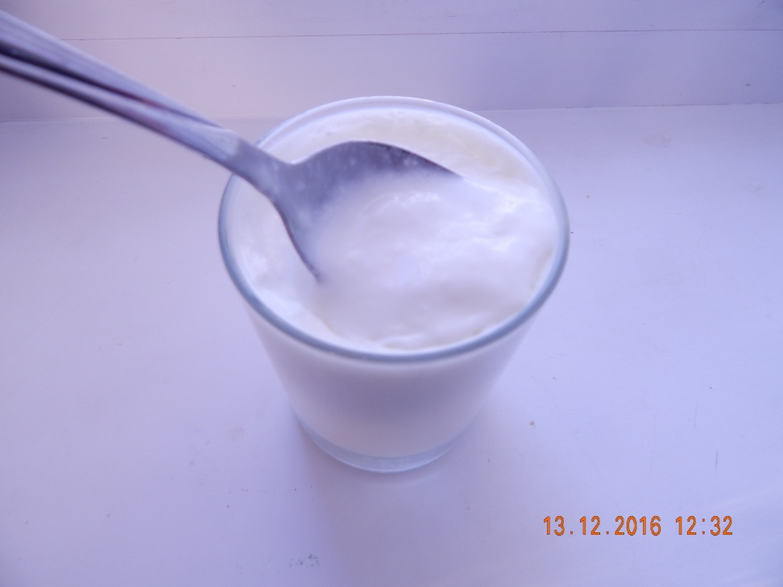
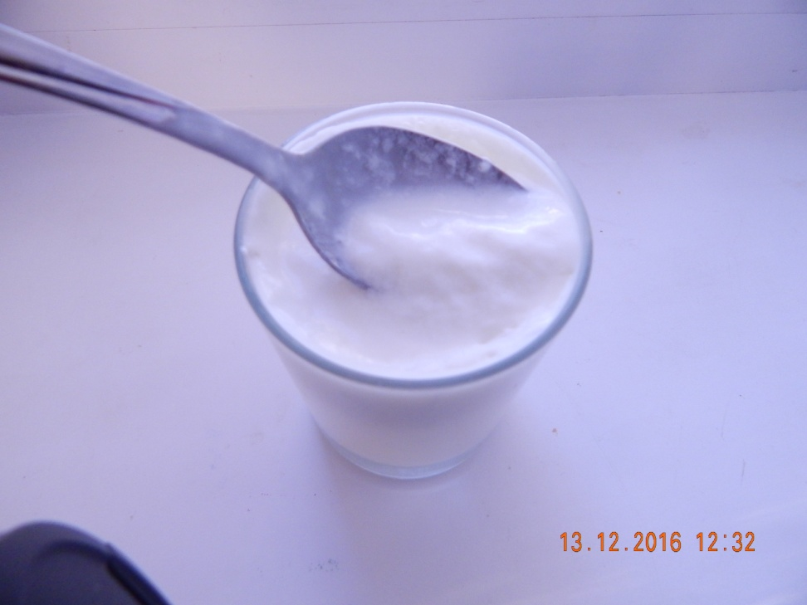
Опыт №2 (день второй).
А МОЛОКО ПРЕВРАТИЛОСЬ В
КЕФИР.

Slide 18
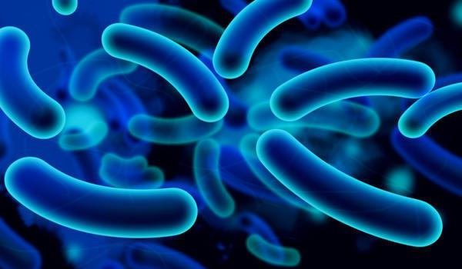
Итог опыта №2.
МОЛОЧНОКИСЛЫЕ БАКТЕРИИ
РАБОТАЮТ БЫСТРЕЕ
БАКТЕРИЙ БРОЖЕНИя.
МОЛОКО ПОД ИХ ВОЗДЕЙСТВИЕМ СКИСАЕТ БЫСТРЕЕ.
ВКУС ПРОСТОКВАШИ ОТЛИЧАЕТСя ОТ ВКУСА КЕФИРА.

Slide 19
Опыт №3.
А МОЖНО ЛИ ЗАСТАВИТЬ МОЛОКО СКИСНУТЬ В СЧИТАННЫЕ СЕКУНДЫ?
Я РЕШИЛ ЭТО ПРОВЕРИТЬ И ПРОВЕЛ СВОЙ ТРЕТИЙ ОПЫТ.
Я СНОВА НАЛИЛ СТАКАН МОЛОКА, ВЗЯЛ ЛИМОННУЮ КИСЛОТУ, ЗАТЕМ НАСЫПАЛ НЕМНОГО КИСЛОТЫ В МОЛОКО.

Slide 20
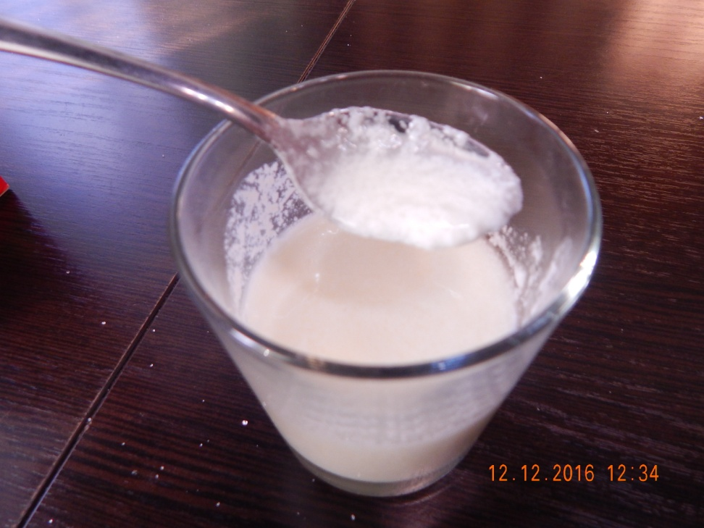
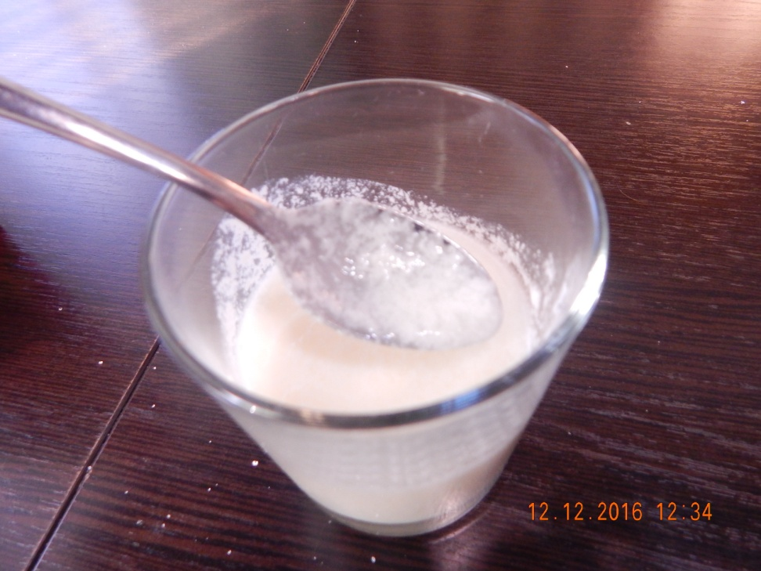
Опыт №3.
Молоко скисло
На моих глазах.

Slide 21
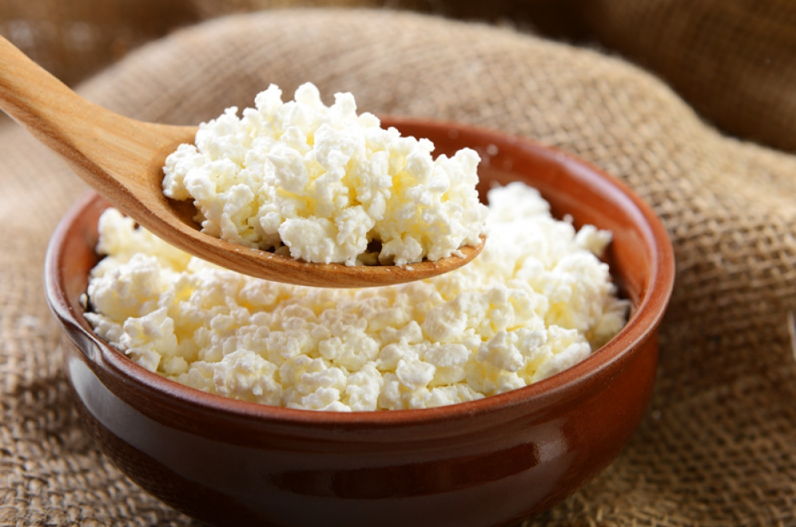
Вывод.
Под воздействием бактерий или кислоты молочный сахар превращается в молочную кислоту, и молоко скисает.
После скисания молока выделяется творог.
Творог – это казеин, молочный белок.
Он растворен в молоке, как сахар в воде.
Но как только в молоко попадает кислота, казеин выделяется, забирая с собой жир.

Slide 22
Спасибо за внимание!

